Slide 1







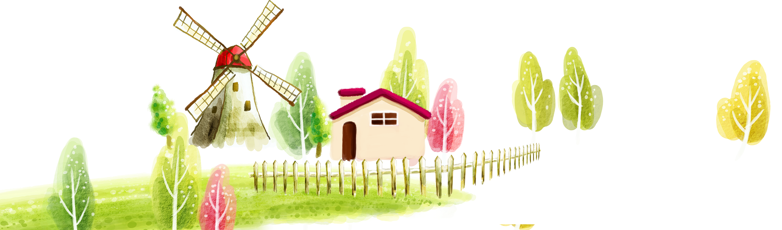




BÀI 39. DA VÀ ĐIỀU HÒA THÂN NHIỆT Ở NGƯỜI
KHOA HỌC TỰ NHIÊN 8

Slide 2
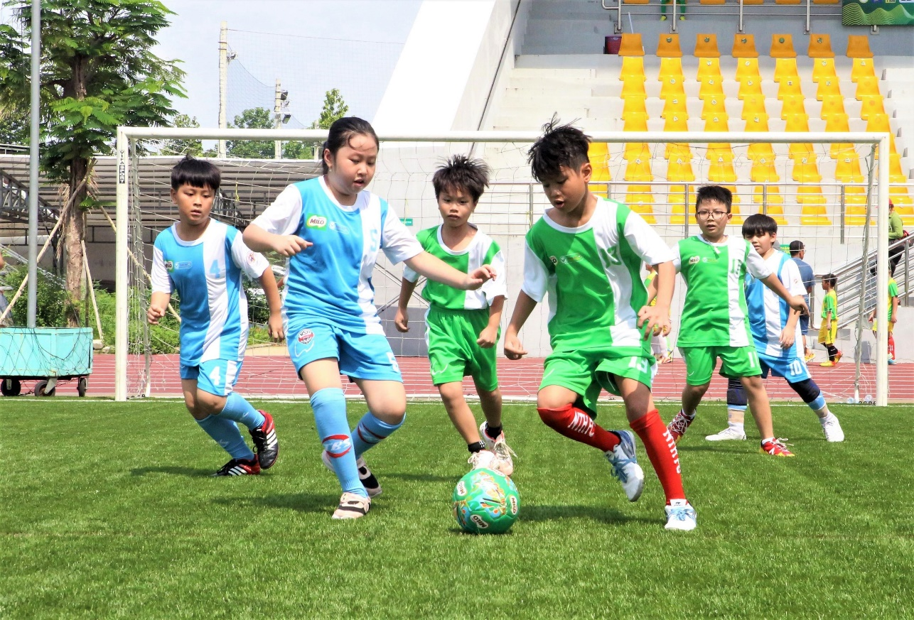
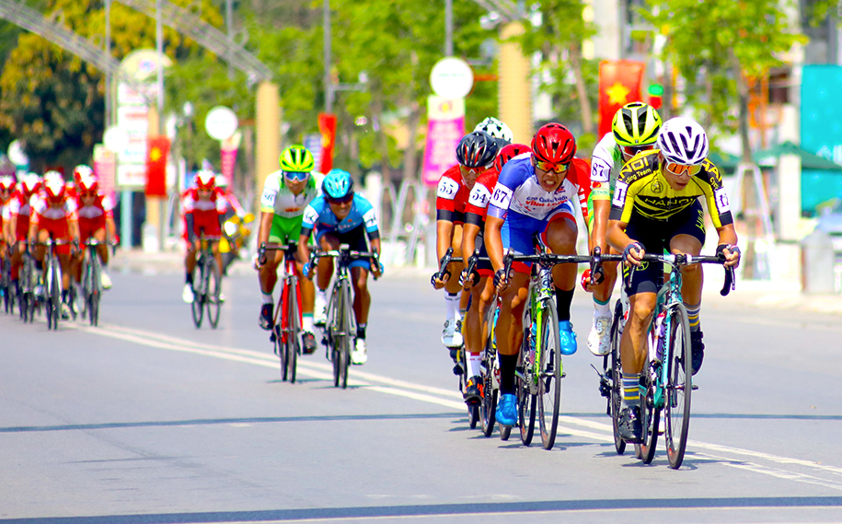

Slide 3
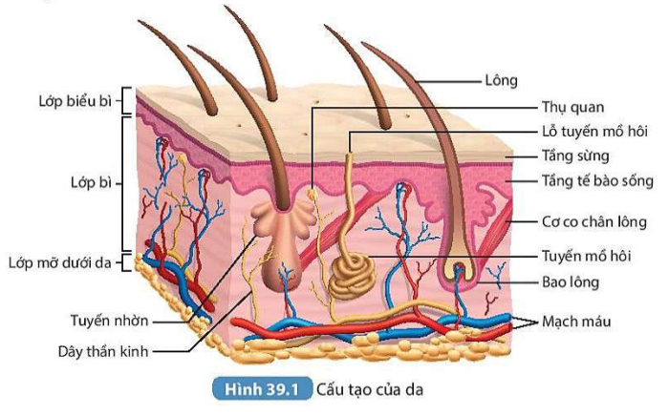
Tiết 26- BÀI 39. DA VÀ ĐIỀU HÒA THÂN NHIỆT Ở NGƯỜI
I. Cấu tạo và chức năng của da.

Slide 4
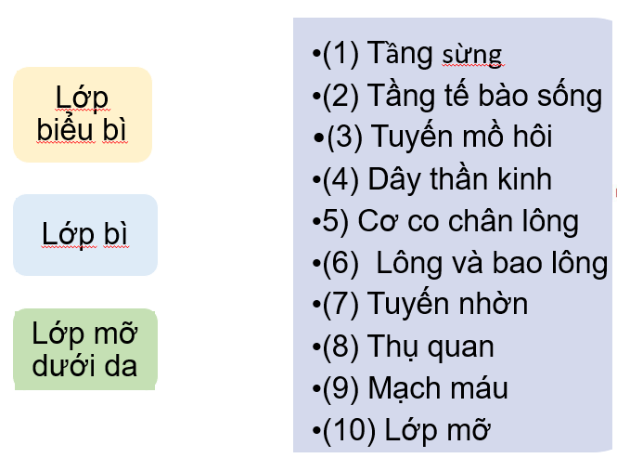
Tiết 26- BÀI 39. DA VÀ ĐIỀU HÒA THÂN NHIỆT Ở NGƯỜI
I. Cấu tạo và chức năng của da.
PHIẾU HỌC TẬP 1 Dùng mũi tên chỉ các thành phần cấu tạo của các lớp biểu bì, lớp bì và lớp mỡ dưới da trong sơ đồ bên: Từ thành phần cấu tạo của da. Hãy trả lời các câu hỏi sau: - Vì sao ta nhận biết được nóng lạnh, độ cứng mềm của vật khi tiếp xúc? - Khi trời nóng hay lạnh quá, da có phản ứng như thế nào? - Lớp mỡ dưới da có vai trò gì?

Slide 5
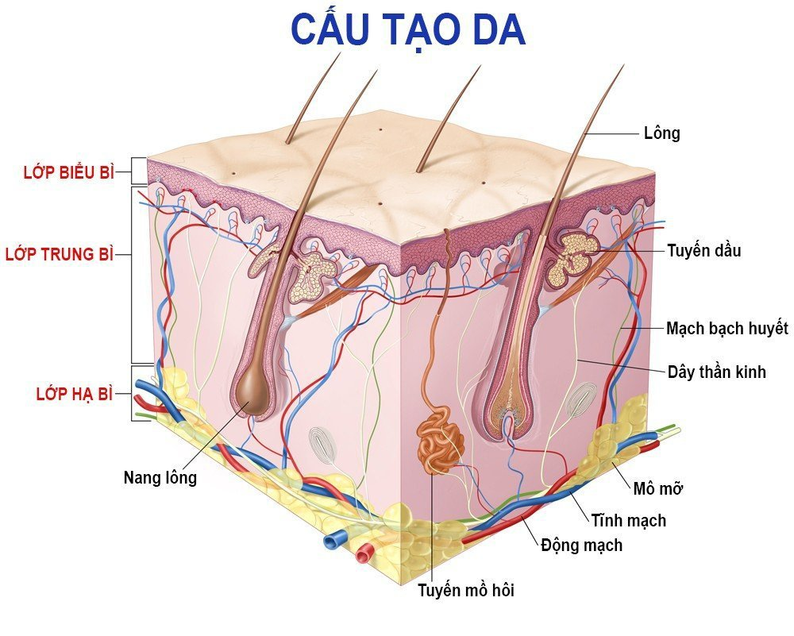
KẾT QUẢ PHIẾU HỌC TẬP 1
Câu 1.
  (1) Tầng sừng
  (2) Tầng tế bào sống
  (3) Tuyến mồ hôi
  (4) Dây thần kinh
  5) Cơ co chân lông
  (6) Lông và bao lông
  (7) Tuyến nhờn
  (8) Thụ quan
  (9) Mạch máu
  (10) Lớp mỡ
Lớp biểu bì
Lớp bì
Lớp mỡ dưới da

Slide 6

Tiết 26- BÀI 39. DA VÀ ĐIỀU HÒA THÂN NHIỆT Ở NGƯỜI
I. Cấu tạo và chức năng của da.

Slide 7
Tiết 26- BÀI 39. DA VÀ ĐIỀU HÒA THÂN NHIỆT Ở NGƯỜI
I. Cấu tạo và chức năng của da.
- Da có cấu tạo gồm 3 lớp: Lớp biểu bì, lớp bì và lớp mỡ dưới da.
- Da có chức năng bảo vệ cơ thể, điều hòa thân nhiệt, bài tiết, tiếp nhận kích thích từ môi trường.

Slide 8
Tiết 26- BÀI 39. DA VÀ ĐIỀU HÒA THÂN NHIỆT Ở NGƯỜI
II. Một số bệnh ngoài da, bảo vệ da và thành tựu ghép da trong y học.
Notes:
Từ phần thảo luận giáo viên đặt câu hỏi chốt lại: Chức năng của da là gì?

Slide 9
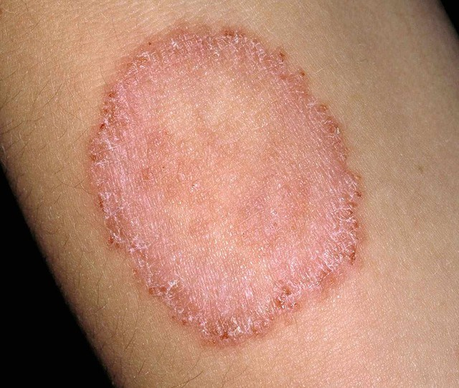
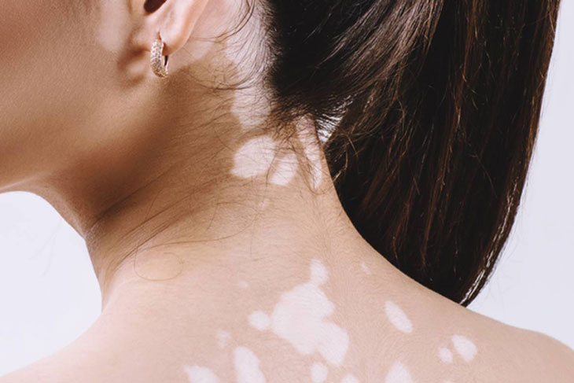
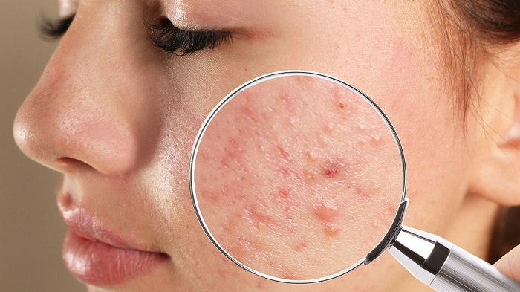
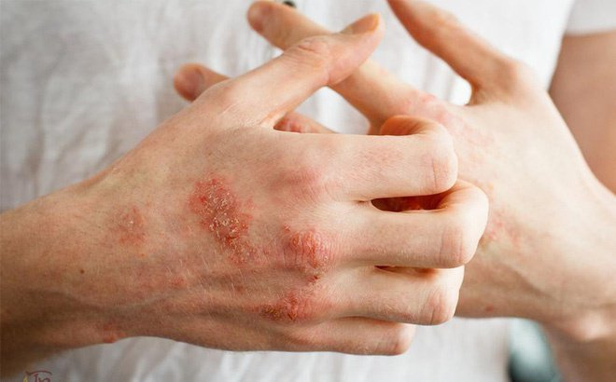

Slide 10
Hình ảnh | Tên bệnh | Nguyên nhân | Cách phòng tránh
Bệnh hắc lào (lác đồng tiền)
Do nấm gây ra
- Giữ vệ sinh cá nhân sạch sẽ; tránh tiếp xúc trực tiếp giữa da với da hoặc tiếp xúc với đồ dùng của những người bị bệnh;
- Không mặc quần áo ẩm ướt
- Vệ sinh môi trường sống

Slide 11
Hình ảnh | Tên bệnh | Nguyên nhân | Cách phòng tránh
Bệnh lang ben
Do nấm gây ra
- Giữ vệ sinh cá nhân sạch sẽ, không dùng chung đồ dùng cá nhân với người khác;
- Khi tắm cần lau người thật khô rồi mới mặc quần áo.
- Vệ sinh môi trường sống

Slide 12
Hình ảnh | Tên bệnh | Nguyên nhân | Cách phòng tránh
Mụn trứng cá
Do da bài tiết nhiều chất nhờn hoặc do bụi bẩn làm tắc nghẽn nang lông
- Giữ da mặt luôn sạch sẽ; hạn chế trang điểm, tẩy trang thật sạch sau trang điểm; chú ý chế độ ăn uống…

Slide 13
Hình ảnh | Tên bệnh | Nguyên nhân | Cách phòng tránh
Bệnh ghẻ
Do cái ghẻ kí sinh trong da
-Giữ vệ sinh cá nhân sạch sẽ; tránh tiếp xúc trực tiếp giữa da với da hoặc tiếp xúc với đồ dùng của những người bị bệnh;
- Bôi thuốc; tránh kỳ cọ, cạo gãi vì nó có thể gây viêm da, nhiễm khuẩn.
- Vệ sinh môi trường sống

Slide 14
Tiết 26- BÀI 39. DA VÀ ĐIỀU HÒA THÂN NHIỆT Ở NGƯỜI
II. Một số bệnh ngoài da, bảo vệ da và thành tựu ghép da trong y học.
Notes:
Từ phần thảo luận giáo viên đặt câu hỏi chốt lại: Chức năng của da là gì?

Slide 15
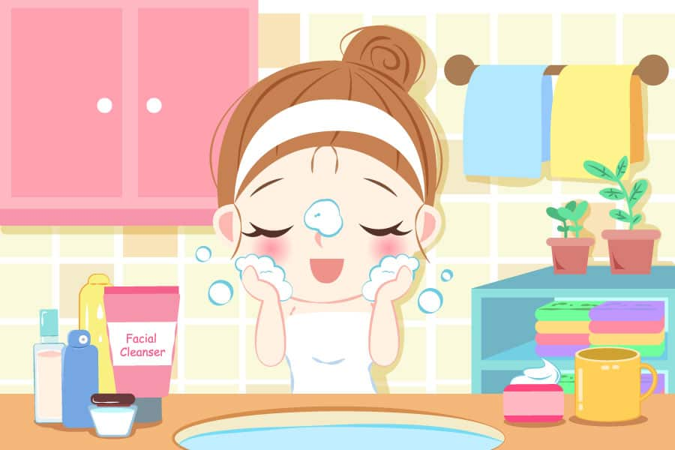
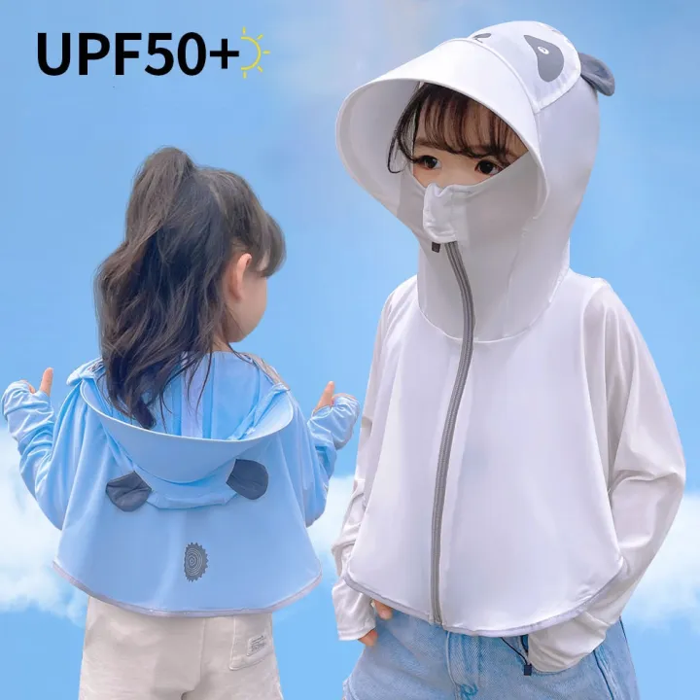
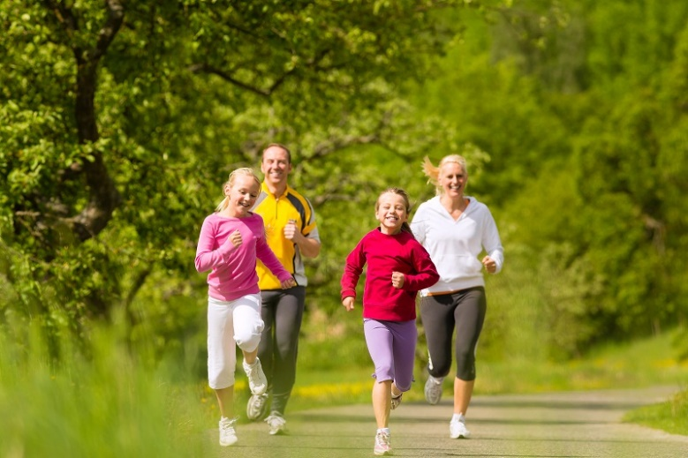
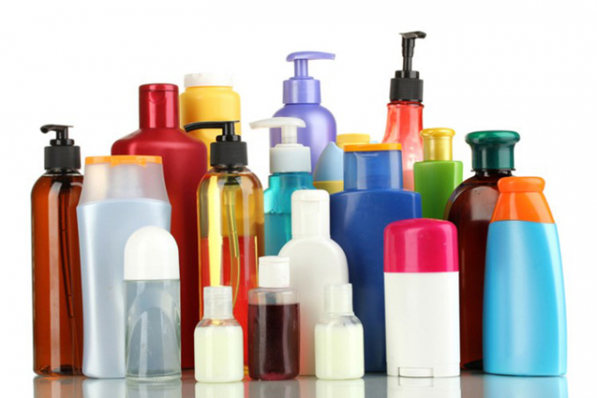
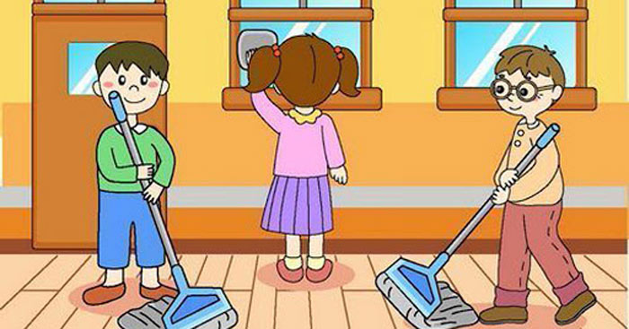
Vệ sinh da sạch sẽ
Tránh ánh nắng mặt trời.
Rèn luyện cơ thể
Không lạm dụng các loại mỹ phẩm.
Vệ sinh môi trường sống sạch sẽ….
Một số biện pháp chăm sóc, bảo vệ và làm đẹp da an toàn.

Slide 16
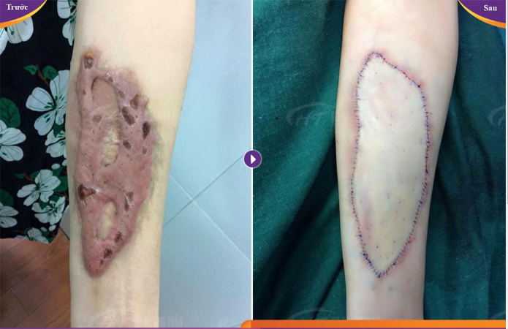
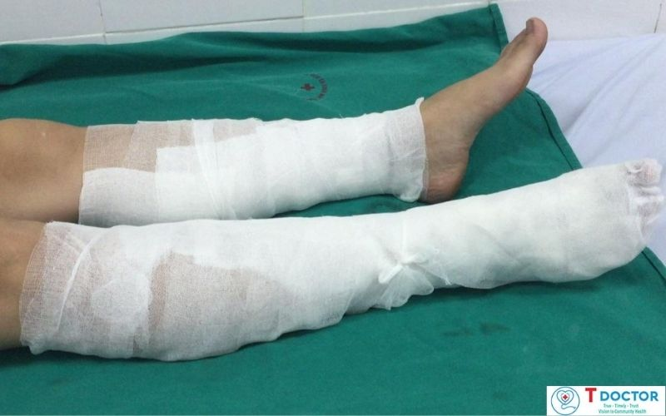
Tiết 26- BÀI 39. DA VÀ ĐIỀU HÒA THÂN NHIỆT Ở NGƯỜI
II. Một số bệnh ngoài da, bảo vệ da và thành tựu ghép da trong y học.
Thành tựu ghép da trong y học
Giúp cứu chữa những người có da bị tổn thương nặng do bỏng, nhiễm trùng da.

Slide 17
Tiết 26- BÀI 39. DA VÀ ĐIỀU HÒA THÂN NHIỆT Ở NGƯỜI
II. Một số bệnh ngoài da, bảo vệ da và thành tựu ghép da trong y học.
- Một số bệnh về da thường gặp: Hắc lào, lang ben, cái ghẻ, mụn trứng cá…
- Một số biện pháp chăm sóc, bảo vệ và làm đẹp da an toàn:
+ Vệ sinh da sạch sẽ.
+ Tránh làm da bị tổn thương; che chắn, sử dụng kem chống nắng khi tiếp xúc với ánh nắng mặt trời.
+ Không lạm dụng các loại mỹ phẩm…
- Thành tựu ghép da trong y học đã giúp cứu chữa những người có da bị tổn thương nặng do bỏng, nhiễm trùng da.

Slide 18


HƯỚNG DẪN SỬ DỤNG TRÒ CHƠI
Bước 1: Bấm vào màn hình ra câu hỏi
Bước 2: Bấm tiếp vào màn hình ra đáp án
Bước 3: Bấm vào chiếc xe của xì trum để vượt chướng ngại vật.
Trường hợp học sinh không có đáp án.
Bước 1: Bấm vào xì trum thảm bay sẽ ra đáp án. Bấm vào xì trum thảm bay sẽ mất đáp án mà xì trum thảm bay đưa ra.
Bước 2: Bấm tiếp vào màn hình để ra đáp án cuối cùng.
Bước 3: Bấm vào chiếc xe của xì trum để vượt chướng ngại vật.

Slide 19
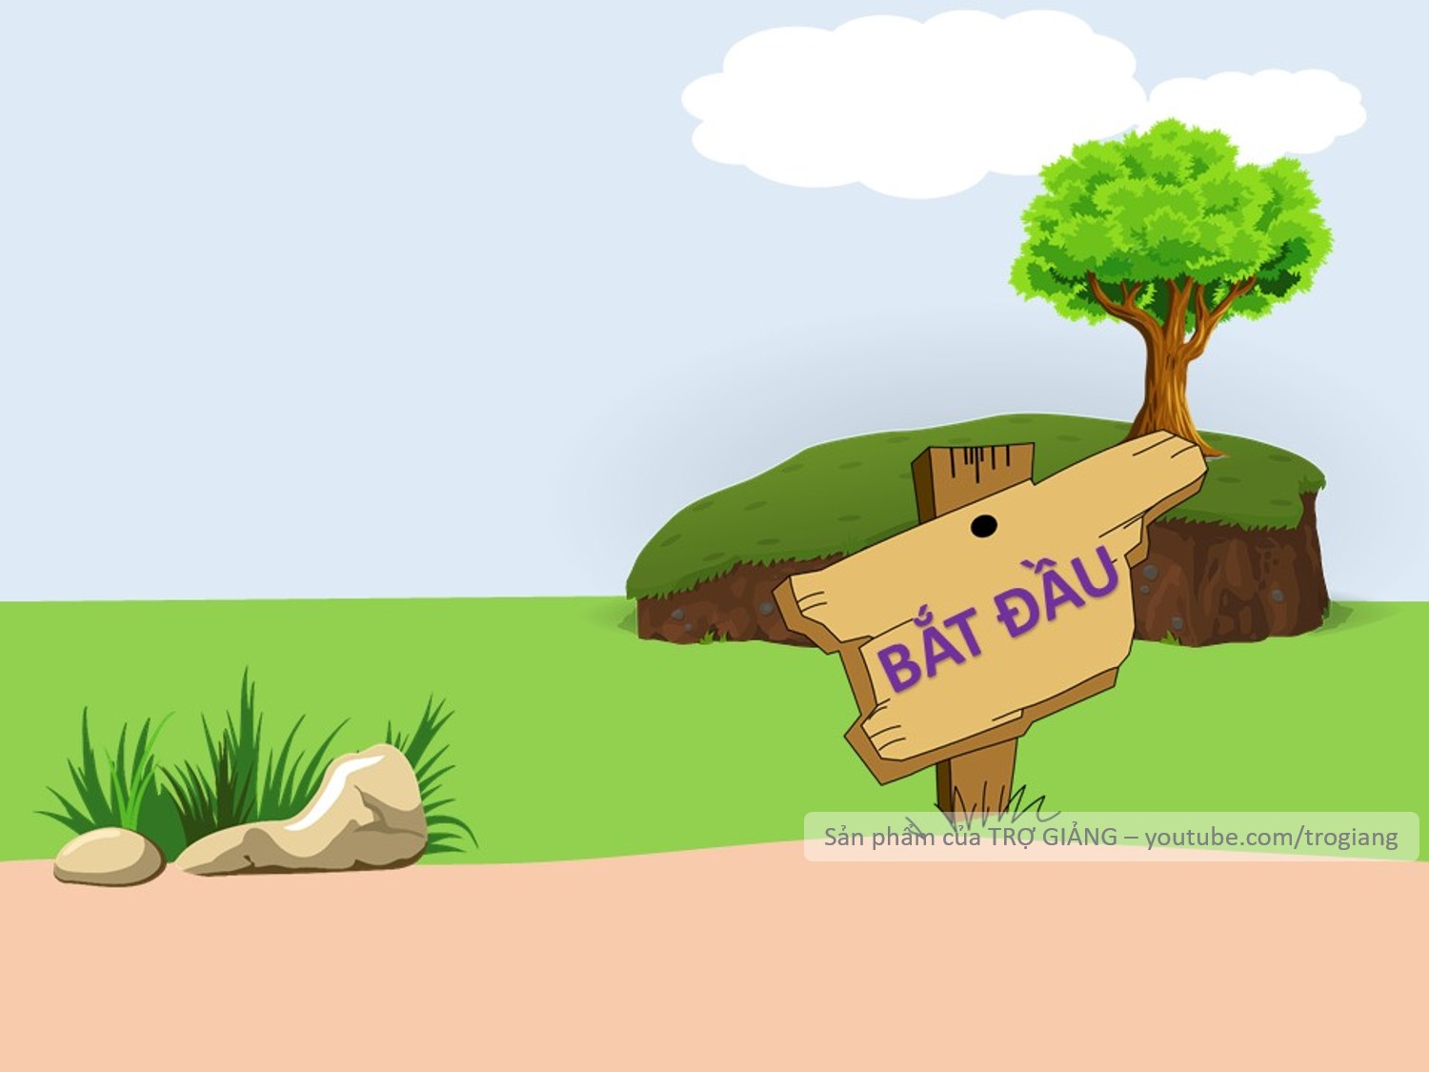
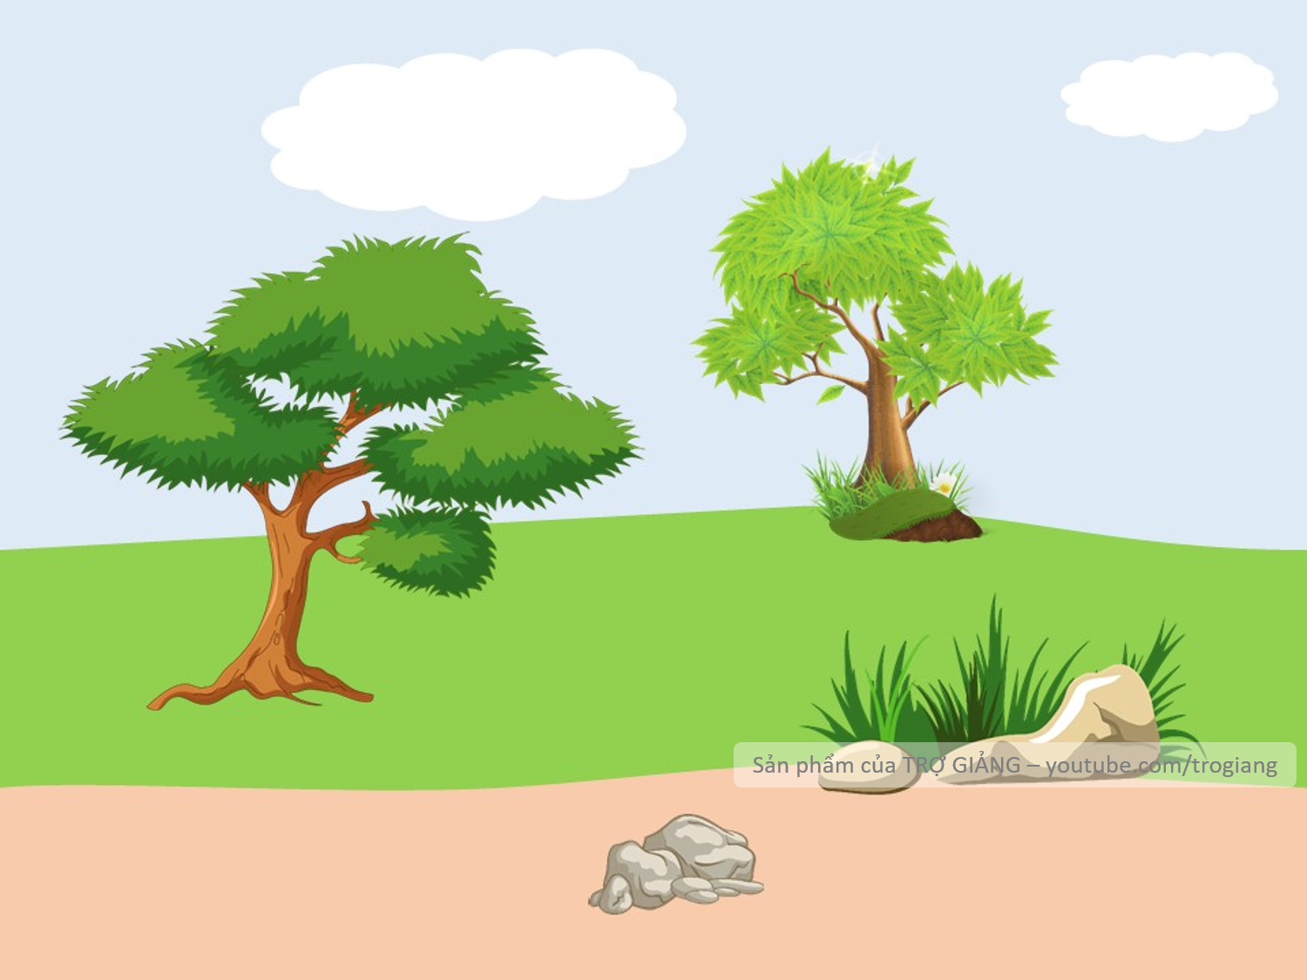
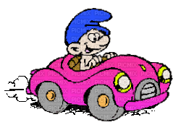

VƯỢT CHƯỚNG
NGẠI VẬT

Slide 20

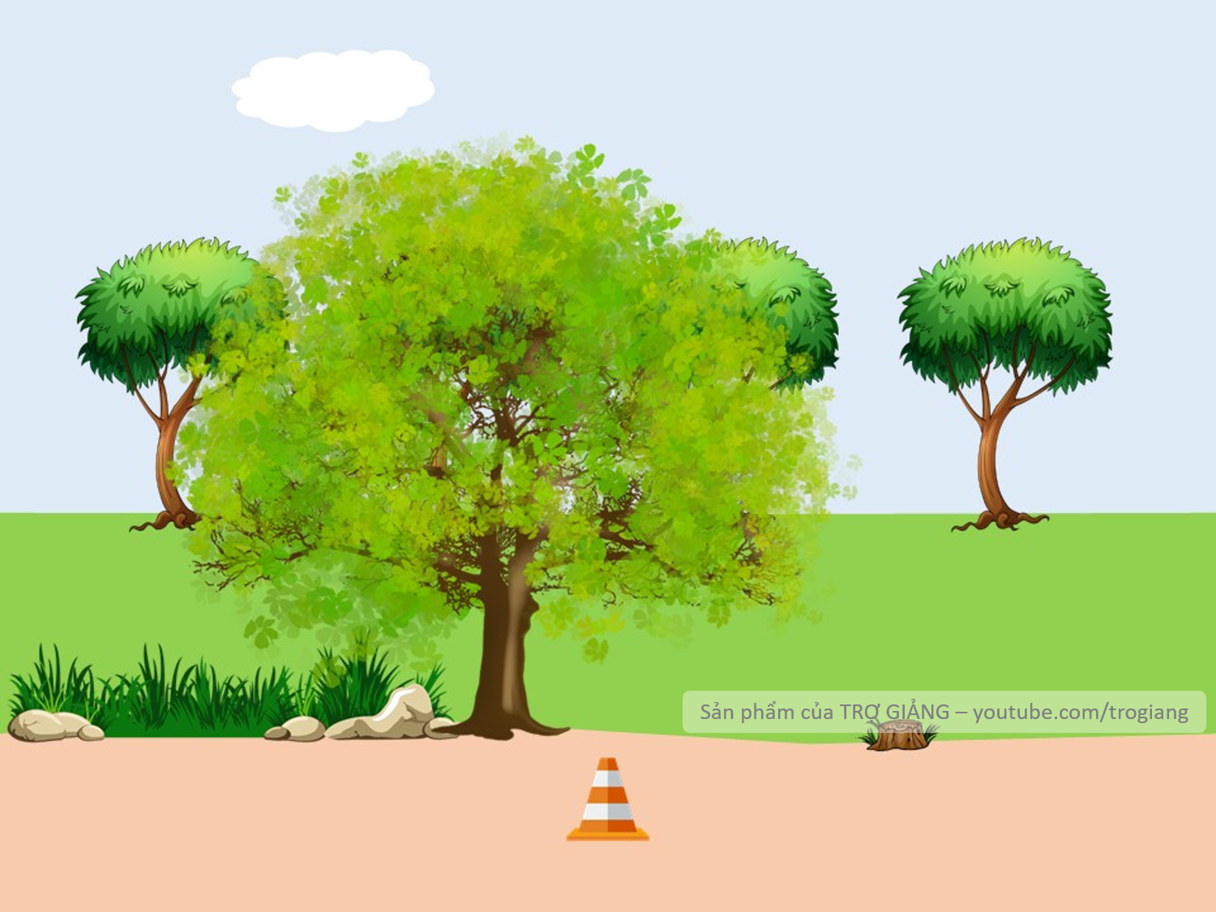


Lớp mỡ dưới da có vai trò chủ yếu là gì ?
Dự trữ đường
Cách nhiệt
C. Thu nhận kích thích từ môi trường ngoài
D. Vận chuyển chất dinh dưỡng
B. Cách nhiệt
Không trả lời được thì mình giúp cho để qua vòng nhé!
B. Cách nhiệt

Slide 21
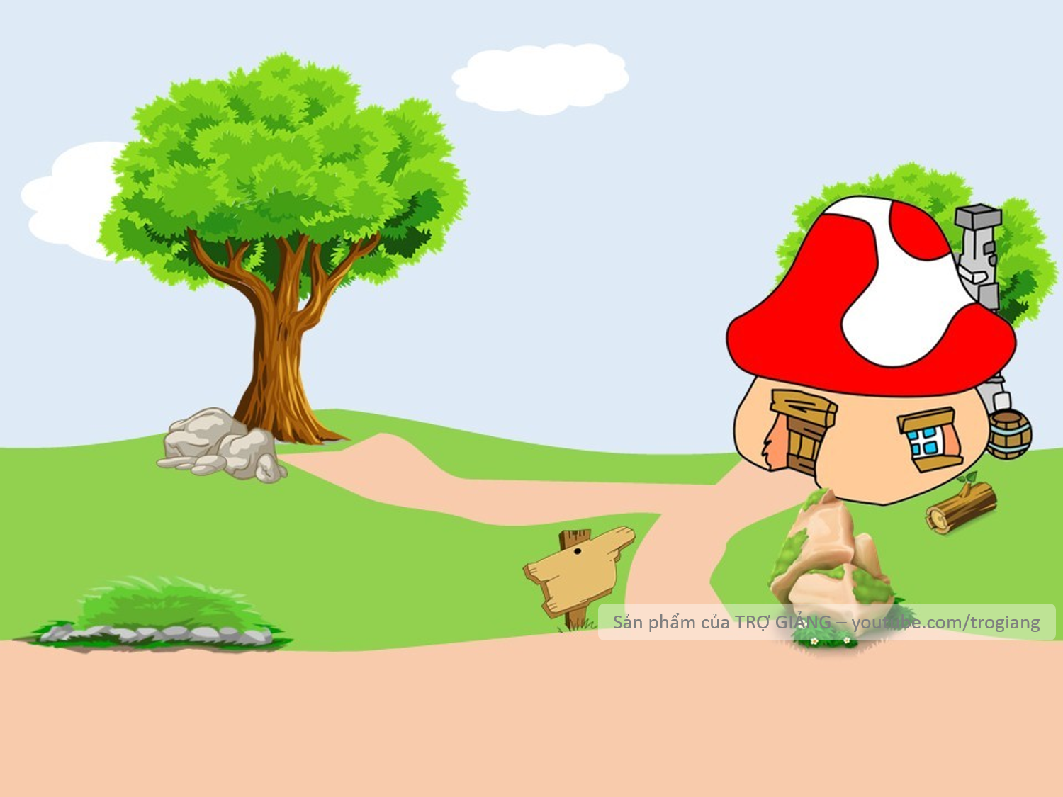
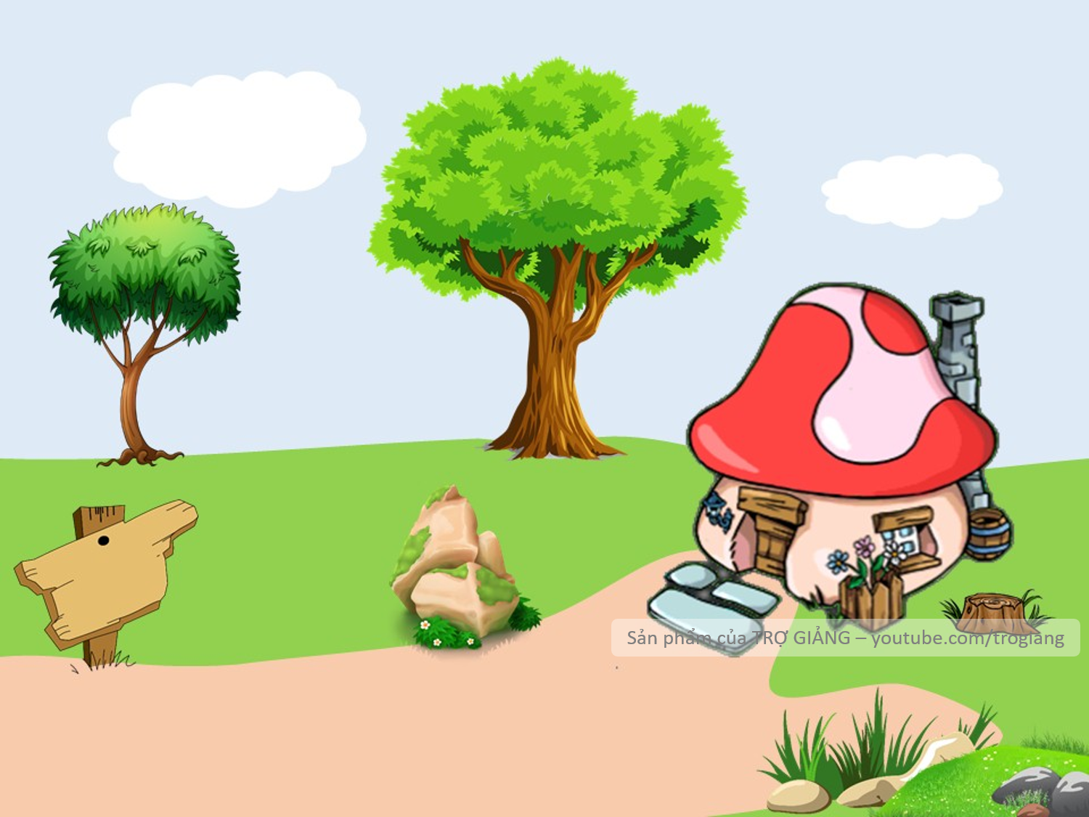



Để phòng ngừa các bệnh ngoài da, biện pháp khả thi nhất là gì?
A. Tránh để da bị xây xát B. Luôn vệ sinh da sạch sẽ
C. Bôi kem dưỡng ẩm cho da D. Tập thể dục thường xuyên
B. Luôn vệ sinh da sạch sẽ trao đổi chất.
CHÀO MỪNG TÍ XÌ TRUM VỀ NHÀ
B. Luôn vệ sinh da sạch sẽ
Không trả lời được thì mình giúp cho để qua vòng nhé!

